Slide 1
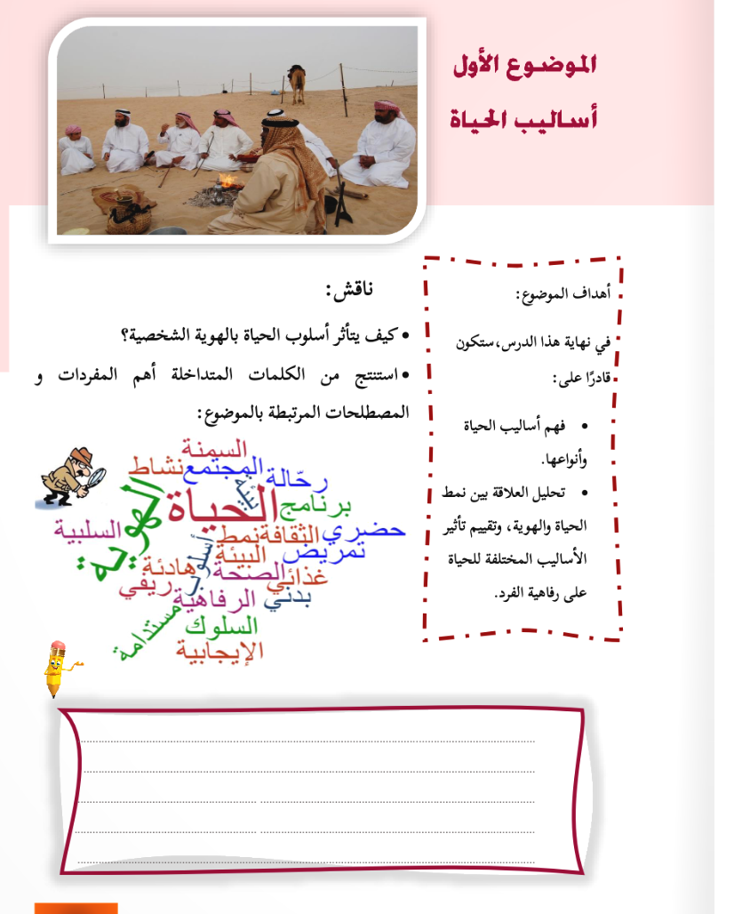

Slide 2
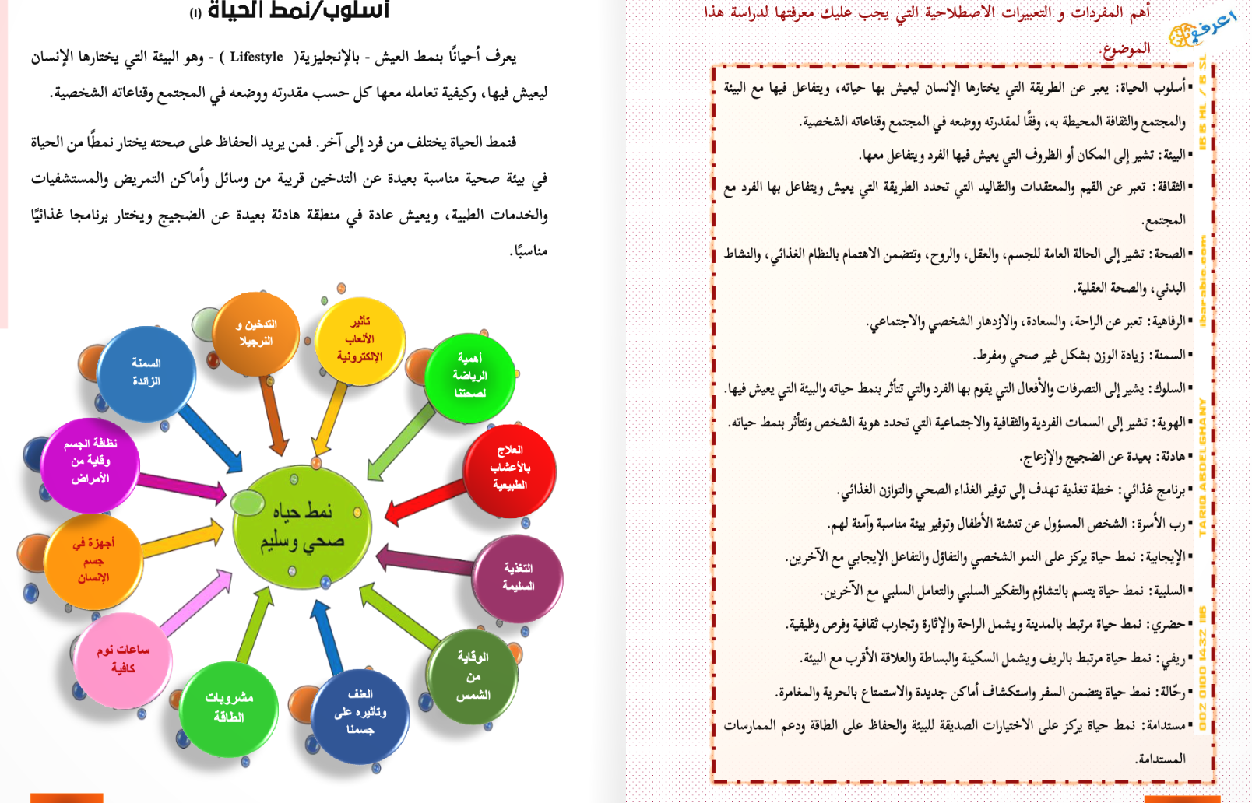

Slide 3
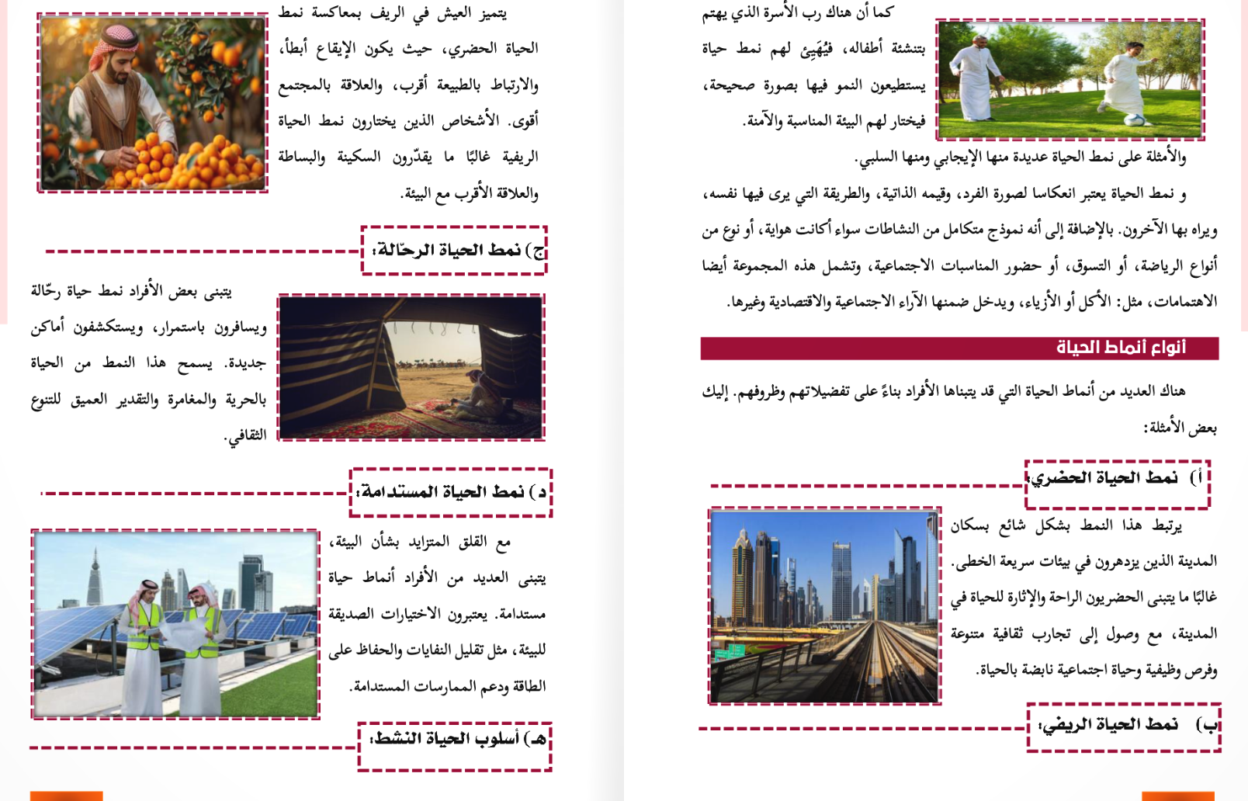

Slide 4
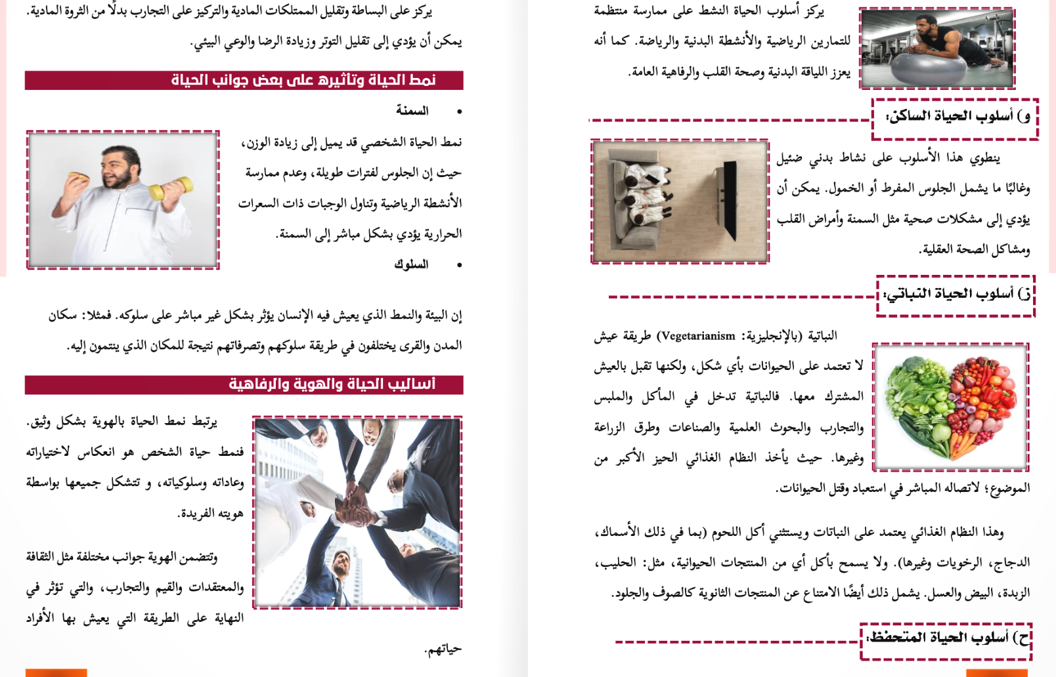

Slide 5
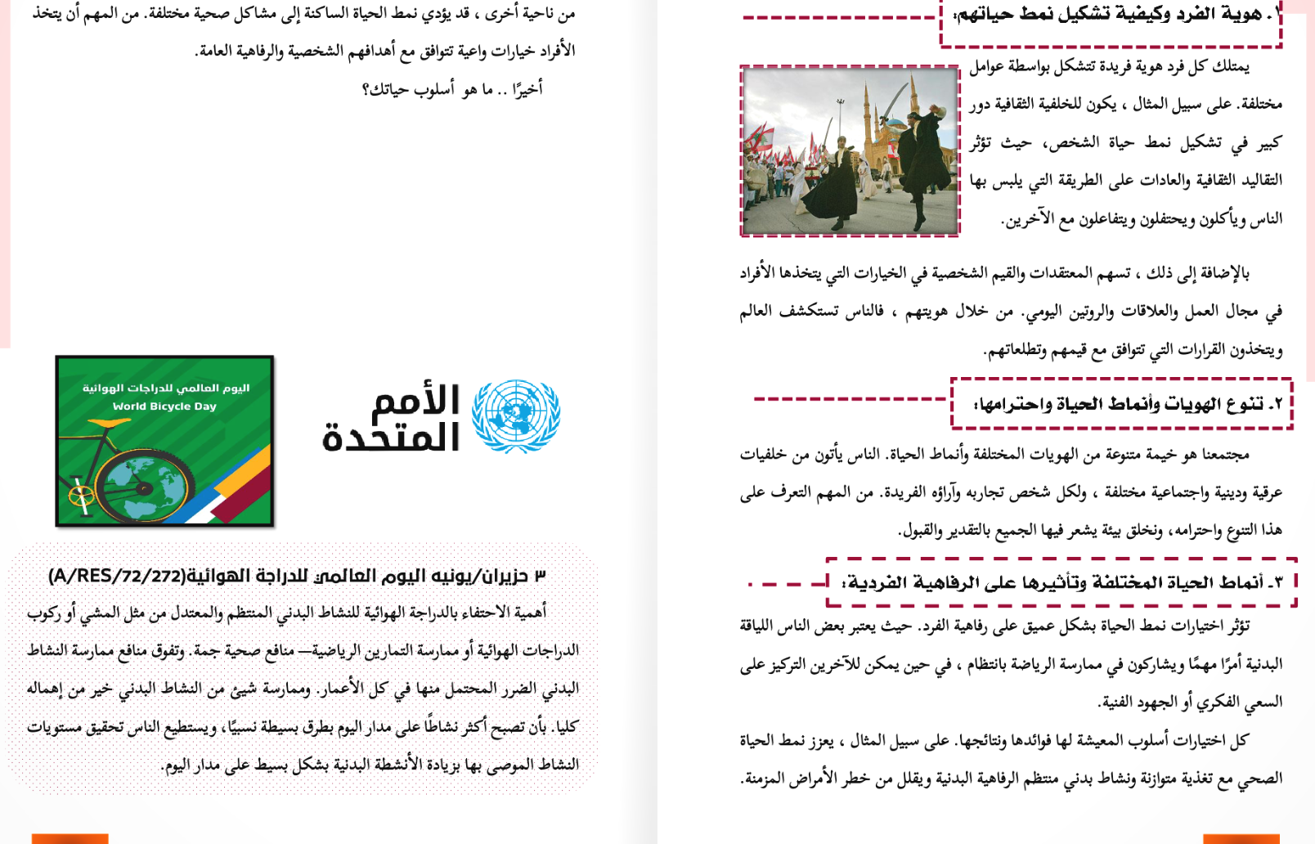

Slide 6
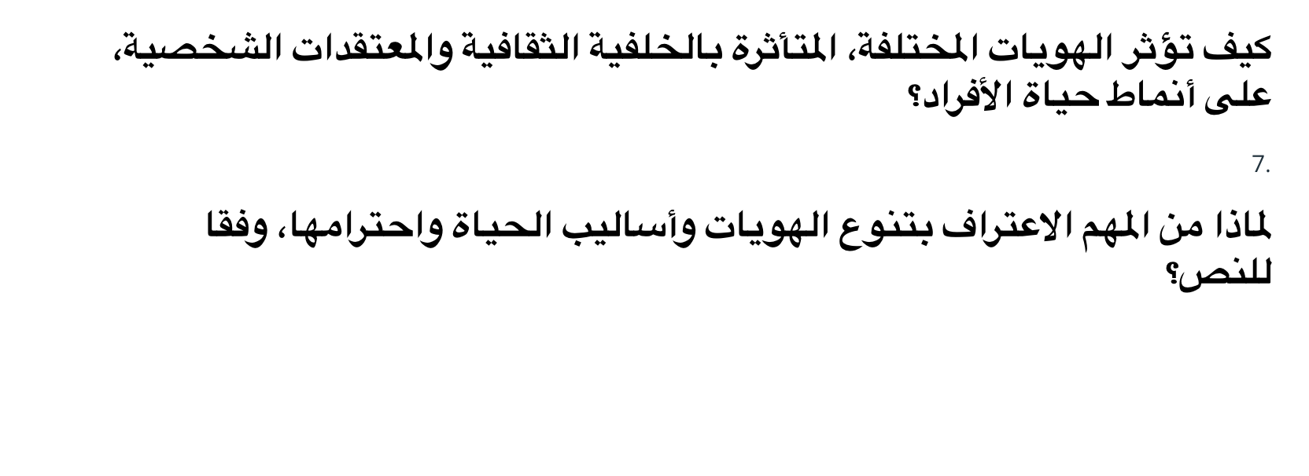
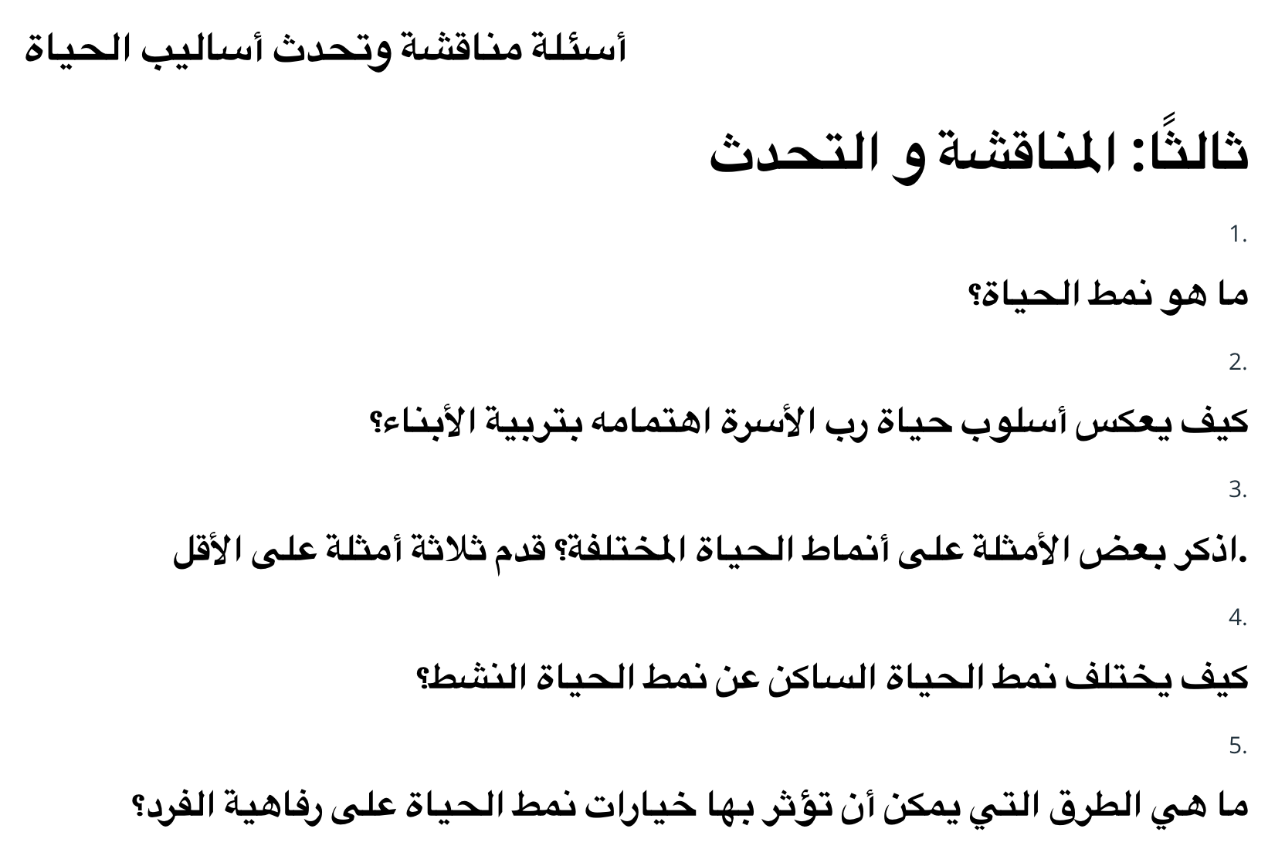

Slide 7
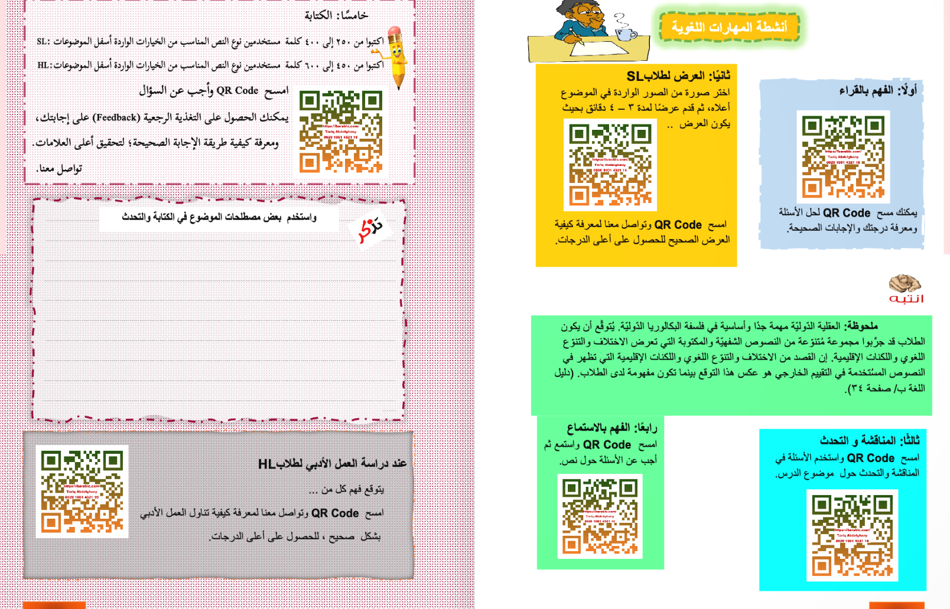

Slide 8
1. المدونة ((Blog
هي نص يُنشر على الإنترنت، يتسم بالطابع الشخصي والتفاعلي.
الهدف: مشاركة تجارب شخصية، آراء، أو نصائح مع جمهور من المتابعين.
الجمهور: المتابعون (Followers) أو القراء المهتمون بموضوع معين.
الأسلوب: غير رسمي إلى شبه رسمي ((Informal to Semi-formal)، وغالباً ما يكون حماسياً ومباشراً.
العناصر الأساسية:
  عنوان جذاب للمدونة.
  اسم الكاتب وتاريخ النشر.
  استخدام ضمير المتكلم ("أنا"، "نحن").
  خاتمة تدعو للتفاعل (مثال: "ما رأيكم؟ شاركوني تعليقاتكم").

Slide 9
العنوان: رحلتي من الكسل إلى الحيوية: كيف غيرت نمط حياتي؟ بقلم: أحمد علي | 31 مارس 2026
أهلاً بكم يا أصدقائي في مدونتي! هل شعرت يوماً أن يومك يمر دون إنجاز؟ كنت مثلكم تماماً، أعتمد نمط الحياة "الخامل". أقضي ساعات خلف الشاشات، وهو ما أثر ليس فقط على صحتي، بل على هويتي وثقتي بنفسي.
قررت مؤخراً تجربة "نمط الحياة النشط". لم يكن الأمر سهلاً، لكن التأثير على رفاهيتي كان سحرياً! أصبحت أكثر تركيزاً وسعادة. أنماط الحياة ليست مجرد عادات، بل هي المرآة التي تعكس من نحن.
ماذا عنكم؟ هل تتبعون نمطاً معيناً تشعرون أنه يمثلكم؟ شاركوني تجاربكم في التعليقات أسفل التدوينة!

Slide 10
2. النشرة (Brochure / Leaflet))
هي وثيقة إعلامية أو إرشادية تهدف لتوصيل معلومات محددة بشكل منظم وسريع.
الهدف: التوعية، التثقيف، أو الإقناع باتباع نمط معين (مثل فوائد الرياضة).
الجمهور: عامة الناس أو فئة مستهدفة محددة (طلاب، مرضى، سياح).
الأسلوب: رسمي أو شبه رسمي، موضوعي، ومباشر جداً.
العناصر الأساسية:
  عنوان رئيسي بارز وواضح.
  عناوين فرعية ( Subheadings) ) لتقسيم المعلومات .
  نقاط مرقمة أو رصاصية (Bullet points) )لتسهيل القراءة.
  نصائح أو "خاتمة تحفيزية" (مثال: "ابدأ اليوم لحياة أفضل").

Slide 11
[العنوان الرئيسي: دليلك نحو حياة متوازنة]
مقدمة:
نمط حياتك ليس مجرد روتين يومي، بل هو الانعكاس الحقيقي لهويتك والوقود الذي يحدد مستوى رفاهيتك النفسية والجسدية.
أشهر أنماط الحياة في عصرنا الحالي:
النمط النشط (Active Lifestyle): يركز على الحركة الدائمة والرياضة، ويساهم في رفع هرمونات السعادة.
النمط البسيط (Minimalism): يقوم على فلسفة "الأقل هو الأكثر"، حيث يتم التخلص من المشتتات المادية للتركيز على الهدوء النفسي.
النمط الرقمي (Digital Lifestyle): يعتمد على التكنولوجيا في العمل والترفيه، ويتطلب حذراً لضمان عدم العزلة الاجتماعية.
كيف يؤثر أسلوب حياتك على رفاهيتك؟
الصحة البدنية: النمط المتوازن يقلل من مخاطر الأمراض المزمنة.
الصحة النفسية: ممارسة الهوايات والنشاط يقلل من مستويات التوتر والقلق.
بناء الهوية: اختياراتك (مثل نوع الأكل أو طريقة قضاء وقت الفراغ) هي التي تعرّف الآخرين بشخصيتك وقيمك.
خطوات عملية للتغيير:
ابدأ صغيراً: غير عادة واحدة كل أسبوع.
وازن اهتماماتك: خصص وقتاً للعمل ووقتاً كافياً للراحة.
راقب تطورك: دوّن كيف تشعر بعد كل تغيير إيجابي.

Slide 12
نَمُوذَجُ سُؤَالِ كِتَابَةٍ عَلَى أَسَالِيبِ الحَيَاةِ
خَامِسًا: الكِتَابَةُ
SL: اكتُبُوا مِن 250 إِلَى 400 كَلِمَةٍ مُستَخدِمِينَ نَوعَ النَّصِ المُنَاسِبَ مِن الخِيَارَاتِ الوَارِدَةِ أَسفَلَ المَوضُوعَاتِ.
HL: اكتُبُوا مِن 450 إِلَى 600 كَلِمَةٍ مُستَخدِمِينَ نَوعَ النَّصِ المُنَاسِبَ مِن الخِيَارَاتِ الوَارِدَةِ أَسفَلَ المَوضُوعَاتِ.
نَمَطُ الحَيَاةِ يَختَلِفُ مِن فَردٍ إِلَى آخَرَ. اكتُب نَصًّا لِمُتَابِعِيكَ تُوَضِّحُ فِيهِ أَشهَرَ أَنْمَاطِ وَأَنْوَاعِ أَسَالِيبِ الحَيَاةِ، وَتَأثِيرَهَا عَلَى الرَّفَاهِيَةِ الفَردِيَّةِ، وَالهُوِيَّةِ الخَاصَّةِ وَكَيفَ تُشَكِّلُ أُسلُوبَ حَيَاةِ الأَشخَاصِ.
مُدَوَّنَة | الرِّسَالَةُ الشَّخْصِيَّة | نَشْرَة

